Slide 1
高中化学
选择性必修一
人教版 高二年级
选择性必修二
第一章
第2节
盖斯定律

Slide 2
新课导入
在科学研究和工业生产中，常常需要了解反应热。许多反应热可以通过实验直接测定，但是有些反应热是无法直接测定的。
C(s) + 1/2O₂(g) ＝ CO(g) ΔH=？
能否利用一些已知反应的反应热来计算它的反应热呢？
C(s) + O₂(g) ＝ CO₂(g) ΔH₁= −393.5 kJ/mol
CO(g) + 1/2O₂(g) ＝ CO₂(g) ΔH₂= −283.0 kJ/mol

Slide 3
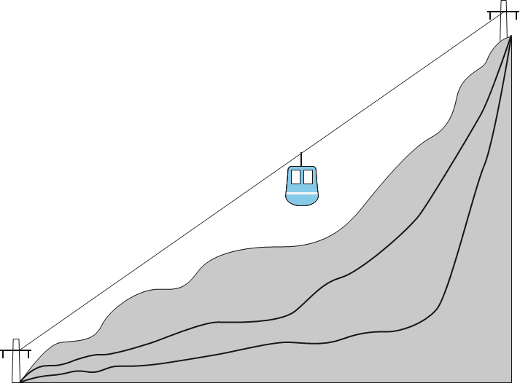
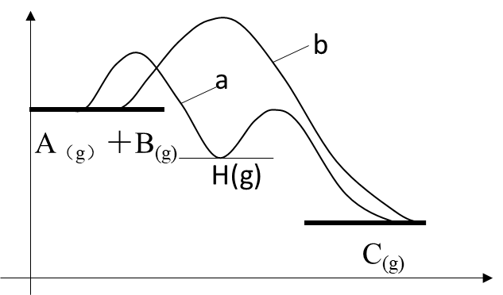
课堂思考
游览一座山峰，你是喜欢徒步还是坐缆车呢？
B 海拔400m
终态
始态
ΔH
终态
始态
A 海拔100m
势能的变化只与始态和终态的海拔差有关,与途径无关。

Slide 4
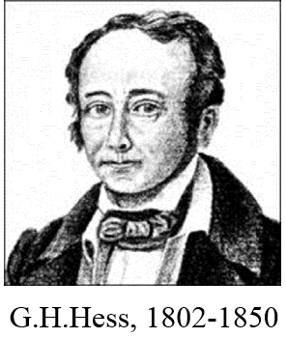
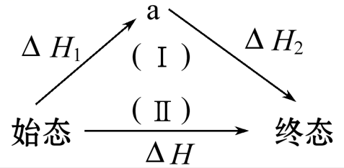
一、盖斯定律
1.内容：一个化学反应，不管是一步完成的还是分几步完成的，其反应热是相同的。
ΔH = ΔH₁ + ΔH₂
2.特点：在一定条件下，化学反应的反应热只与反应体系的始态和终态有关，而与反应进行的途径无关。

Slide 5
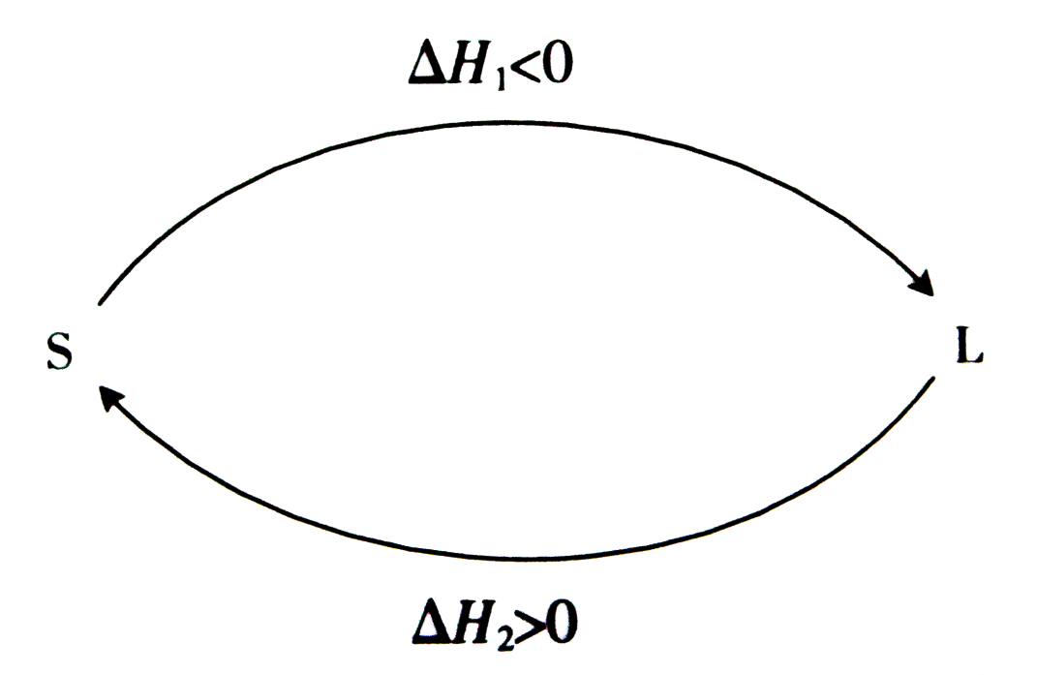
一、盖斯定律
能量守恒角度理解盖斯定律
从始态S变化到终态L，体系放出热量(∆H₁ <0)
经过一个循环，体系仍处于S态，因为物质没有发生变化，所以就不能引发能量变化，即∆H₁+∆H₂=0
始态(S)
终态(L)
从终态L回到始态S，体系吸收热量(∆H₂>0)
同一个热化学方程式，正向反应∆H₁与逆向反应∆H₂数值相等，符号相反。

Slide 6
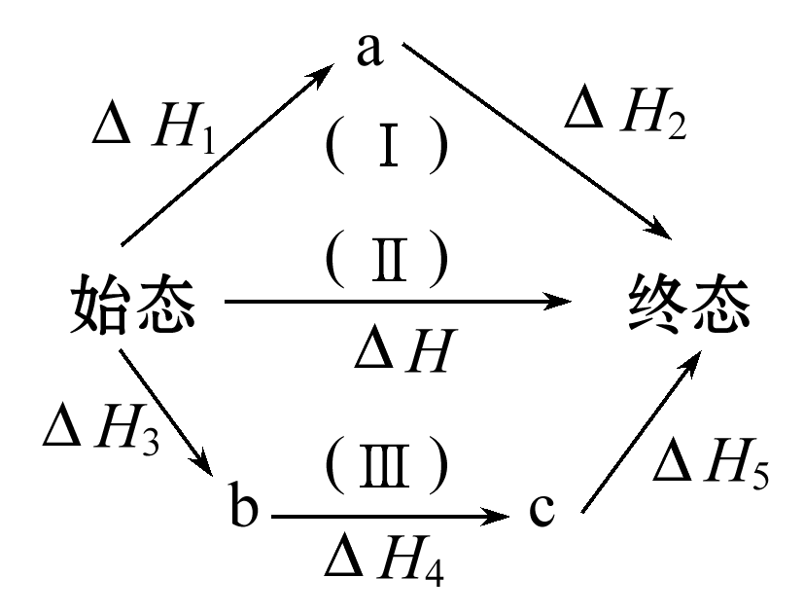
一、盖斯定律
3.图示表示：
ΔH＝？
ΔH＝ΔH₁＋ΔH₂ ＝ ΔH₃＋ΔH₄＋ΔH₅
4.意义：利用盖斯定律，可以间接地计算很难直接测量的反应热。

Slide 7
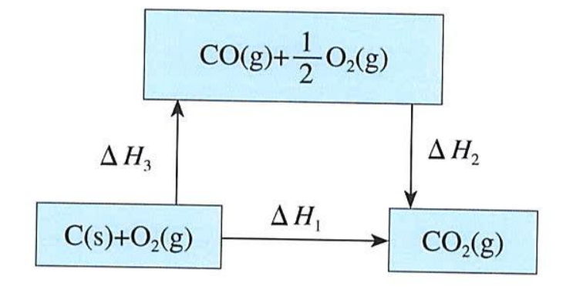
二、盖斯定律的应用
1.虚拟路径法
已知在298K时：① C(s) + O₂(g) ＝ CO₂(g) ΔH₁= −393.5kJ/mol
② CO(g) + 1/2O₂(g) ＝ CO₂(g) ΔH₂= −283.0kJ/mol
求：C(s) + 1/2O₂(g) ＝ CO(g) ΔH₃=？
ΔH₁ = ΔH₂ + ΔH₃
ΔH₃ = ΔH₁ – ΔH₂
= -393.5 kJ/mol－( -283.0 kJ/mol )
= -110.5 kJ/mol

Slide 8
二、盖斯定律的应用
2.目标加合法
C(s) + O₂(g) ＝ CO₂(g) ΔH₁= −393.5 kJ/mol
CO(g) + 1/2O₂(g) ＝ CO₂(g) ΔH₂= −283.0 kJ/mol
C(s) + 1/2O₂(g) ＝ CO(g) ΔH₃=？
ΔH₃ = ΔH₁ − ΔH₂ = −393.5 kJ/mol − (−283.0 kJ/mol）= −110.5 kJ/mol
C(s) + 1/2O₂(g) ＝ CO(g) ΔH₃= −110.5 kJ/mol
若一个化学方程式可由另外几个化学方程式相加减而得到，则该反应的反应热也能由这几个化学反应的反应热进行相加减运算。

Slide 9
二、盖斯定律的应用
2.目标加合法
1、目标方程中找唯一
目标方程式中的物质：在给出的各个已知方程式中只出现一次。
2、化系数
把已知方程式中的系数化成与目标方程式中物质的系数一致。
3、同加异减,消去中间产物
目标方程式中的物质与已知方程式中物质在方程式的同侧，则相加；
目标方程式中的物质与已知方程式中物质在方程式的异侧，则相减。

Slide 10
二、盖斯定律的应用
2.目标加合法
热化学方程式颠倒， ΔH 的符号也要改变。
计量数加倍，ΔH 也要加倍。
热化学方程式加减时，ΔH 加减要带“+”“-”运算。
热化学方程式加减时，同种物质可相加减。
注意状态：s→l→g吸热，反之放热。

Slide 11
课堂探究
【例】已知反应：
则反应 的ΔH=_____________________
- 2ΔH₃+ 2ΔH₂+ 3ΔH₁

Slide 12
课堂探究
【例】已知:
①CO(g)＋1/2O₂(g)＝CO₂(g) ΔH₁＝－283.2 kJ·mol^{－1}
②H₂(g)＋1/2O₂(g)＝H₂O(l) ΔH₂＝－285.8 kJ·mol^{－1}
③C₂H₅OH(l)＋3O₂(g)＝2CO₂(g)＋3H₂O(l) ΔH₃＝－1370 kJ·mol^{－1}
试计算④2CO(g)＋4H₂(g)＝H₂O(l)＋C₂H₅OH(l)的ΔH
【解析】①×2＋②×4－③
ΔH＝ΔH₁×2＋ΔH₂×4－ΔH₃

Slide 13
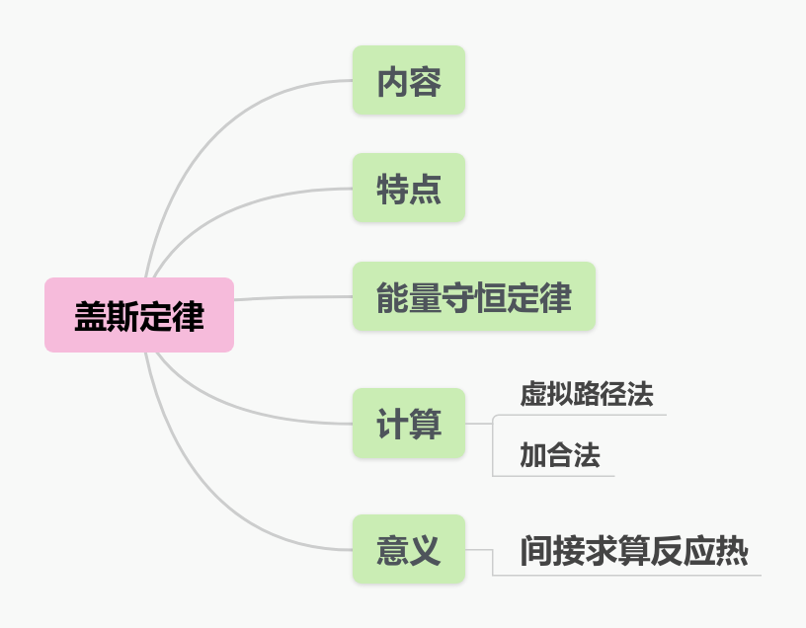
知识建构

Slide 14
知识建构
建立联系

Slide 15
二、盖斯定律的应用
THANKS

